Slide 1

ТЕХНИЧЕСКИЙ ПАСПОРТ
на стиральную машину
WD-H069BD3S

Slide 2
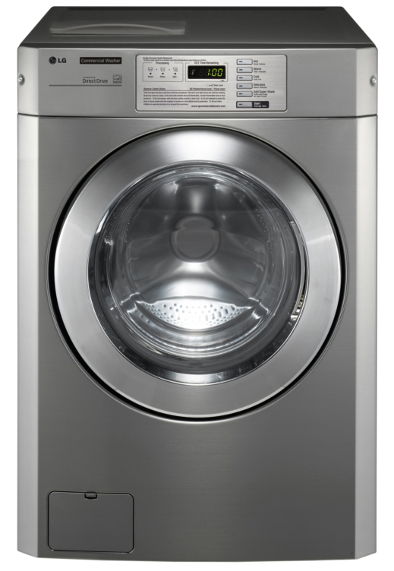
R&D WM DEPARTMENT
Стиральные машины
WD-H069BD3S
Описание:
Коммерческая стиральная машина компании “LG Electronics”.
Имеют фронтальную загрузку белья барабана до 10,2кг, автоматическая.
Оснащены технологией прямого привода двигателя.
Цвет корпуса: серый.
Внешний вид:
Внешний вид:

Slide 3
R&D WM DEPARTMENT
Стиральные машины
WD-H069BD3S
Технические характеристики:
Модель | WD-H069BD3S/ WD-H069BD2S (с нагревательным элементом)
Барабан
Объем (л) | 102.7
Диаметр (мм) | 560
Глубина (мм) | 419.3
Объем загрузки (кг) | 10.2
Габариты
Размеры (Ш x Г x В), мм | 686 x 756 x 983
Глубина с открытой дверью (мм) | 1.291
Размеры с упаковкой (Ш x Г x В), мм | 755 х 795 х1.127
Вес /Вес с упаковкой, кг | 87/93
Скорость вращения барабана
Стирка об.мин | 45
Отжим (макс.) об.мин | 1,150
G-фактор | 413
Подключение к электричеству
Мощность V | 220~240
Потребление воды
Расход воды на цикл (л.) | 86
Показатели эффективности
Уровень шума Дб | менее 62
Продолжительность цикла стирки (программа 60 С) мин | 60 (60℃ программа)
Система и управление
Инверторный мотор с прямым приводом | •
Интеллектуальный электронный контроль | •
Электрический нагрев Вт | 3,200
Подача средств для стирки | •
Быстрый слив | •
Программы стирки
 | 90С (90мин)
 | 75С (75мин)
 | 60С (60мин)
 | 40С (48мин)
 | Холодная (36мин)
 | полоскание + отжим (23мин)
Особенности
Сигнал окончания цикла | •
Значок блокировки двери | •
Самодиагностика | •
Автобалансировка | •
Система быстрый слив | •
Оставшееся время до конца цикла | •
Индикация статуса | •
4 регулируемые ножки | •
Распыление воды | •
Лоток для загрузки | Вертикальный
Материалы отделки
Барабан | Нержавеющая сталь
Верхняя панель | Защищенная крашеная сталь
Прозрачное стекло дверцы загрузочного люка | •
Цвет | Белый
Корпус | Крашеная сталь
Панель управления | Сталь
Дисплей | Аллюминий, шелкография
Защита от короткого замыкания
Предохранитель главной платы amps | 8 (220~240V/50Hz)
Предохранитель фильтра в сборе amps | 15
Внешний вид:
· WD-H069BD2S (GiantC, стиральная машина, установка колонной)
· WD-H069BD3S (GiantC, Стиральная машина, отдельно стоящая установка)

